Slide 1
Редкий пациент.
Тромботическая тромбоцитопеническая пурпура
Ханты-Мансийск, 2023 г

Slide 2
Пациент К, 1972 г.р.
Доставлен БСМП 01.09.23 в экстренном порядке в тяжелом состоянии, уровень сознания -медикаментозная седация (в/в пропофол 120 мг, рокуроний 50 мг), в связи с выраженным психомоторным возбуждением на этапе транспортировки, ИВЛ.
Из анамнеза известно, что с 20.08.23 со слов жены, жаловался на боли в животе. В семье у детей признаки острого гастроэнтерита за 7 дней до ухудшения.
Со слов брата: Ухудшение состояния 26.08.2023 во время работы отметил слабость в руках, больше справа (телефон выпадал из рук), ногах, нарушение речи, обращался на ФАП, выполнена инъекция Магния сульфата 25%-4 мл, симптомы купировались, 28.08.2023 употреблял крепкие спиртных напитки (в объеме около 200 мл водки ), после чего отметил слабость.
31.08.2023. окружающие отметили желтушность кожных покровов. 01.09.2023 в течение утра самостоятельно передвигался, нарушение сознания около 09:00 01.09.2023. Родственник вызвал БСМП. Доставлен в приемное отделение с направительным Диагнозом:
ОНМК, Токсическая энцефалопатия, Острая печеночная недостаточность

Slide 3
Результаты лабораторно-инструментального обследования:
ОАК: Нв 67 г\л, Тромбоциты 7 х 10 9\л, шизоциты +, ЛДГ 1772 U/l, гаптоглобин 0,03 г\л, проба Кумбса отриц.
По данным инструментального обследования: КТ ОГК- без патологии, ОБП без контраста - гиподенсное образование в головке поджелудочной железы, ГМ- данных за ОНМК нет, ЭХОКГ- полости сердца нормального размера, ФВ 56 %.
На этапе обследования осмотрен трансфузиологом- проведена трансфузия эритроцитарной массы 3 дозы, тромбоконцентрат 6 доз. По данным ТЭГ- нормокоагуляция.

Slide 4
С учетом признаков микроангиопатического гемолиза (Кумбс-негативная гемолитическая анемия, низкая концентрация гаптоглобина (0,03 г/л), шизоцитоз, высокая концентрация ЛДГ 1772 МЕ/л), превалирующей неврологической симптоматики, незначительного повышения уровня креатинина (макс. 142 мкмоль\л) выставлен диагноз: Тромботическая микроангиопатия.
Начата терапия ГКС: метипред 1000 мг № 3 с переходом на преднизолон из расчета 1 мг\кг\сут. (80 мг). Проведена трансфузия СЗП 1200 мл.
На фоне терапии с незначительной положительной динамикой, однако при попытке отмены седации выраженное психомоторное возбуждение, агрессия. Лабораторно: Тр. 19 х10 9\л, Нв 70 г\л, шизоциты 0,22 %.
Выполнен ПЦР – мазок из прямой кишки ДНК энтерогеморрагических E. Coli (EHEC)= не обн.
Взят анализ на активность ADAMTS 13

Slide 5
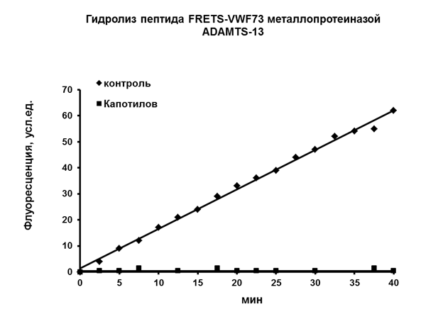
Активность металлопротеиназы ADAMTS-13 в плазме крови К.А.А. (08.04.1974 г.р.) составила 0% от уровня активности ADAMTS-13 в контрольной плазме, полученной при смешивании образцов плазмы здоровых доноров. Активность определяли по гидролизу флуоресцентного субстрата металлопротеиназы ADAMTS-13 FRETS-VWF73. Ингибитор ADAMTS 13 – 1,6 ВЕ

Slide 6
Выставлен диагноз
Тромботическая тромбоцитопеническая пурпура (ТТП)

Slide 7
Тромботическая тромбоцитопеническая пурпура (ТТП)
орфанное заболевание, в основе которого лежит неиммунная тромбоцитопения, неиммунная гемолитическая анемия и полиорганная дисфункция, возникающие вследствие дефицита ADAMTS13
Распространенность в США 19 на 1000000, во Франции – 13 на 1000000
Соотношение мужчины : женщины - 1 : 2, пик заболеваемости – младше 50 лет (медиана возраста - 43 года)
В Российской Федерации на настоящее момент данные о заболеваемости ТТП отсутствуют

Slide 8
Тромботическая тромбоцитопеническая пурпура (ТТП)
ТТП относится к группе тромботических микроангиопатий (ТМА)
Помимо ТТП к этой группе относятся
атипичный ГУС (действие комплимента)
классический ГУС (шиго-токсин опосредованная активация комплимента)
пневмококковый ГУС (действие нейроминидазы)
прочие формы ГУС (трансплантат-ассоциированный, лекарственный и т.д.).

Slide 9
ADAMTS 13 – металлопротеаза, принадлежащая к семейству пептидазных белков «ADAM» (A Disintegrin And Metalloproteinase)
Биологическая роль протеиназ этого семейства: расщепление трансмембранных белков
Синтез в основном происходит в звездчатых клетках печени, а также в надпочечниках и почках
Биологическая роль ADAMTS 13 заключается в отщеплении фрагментов от мультимерного комплекса фактора фон Виллебранда, для регулирования чрезмерной его активности

Slide 10
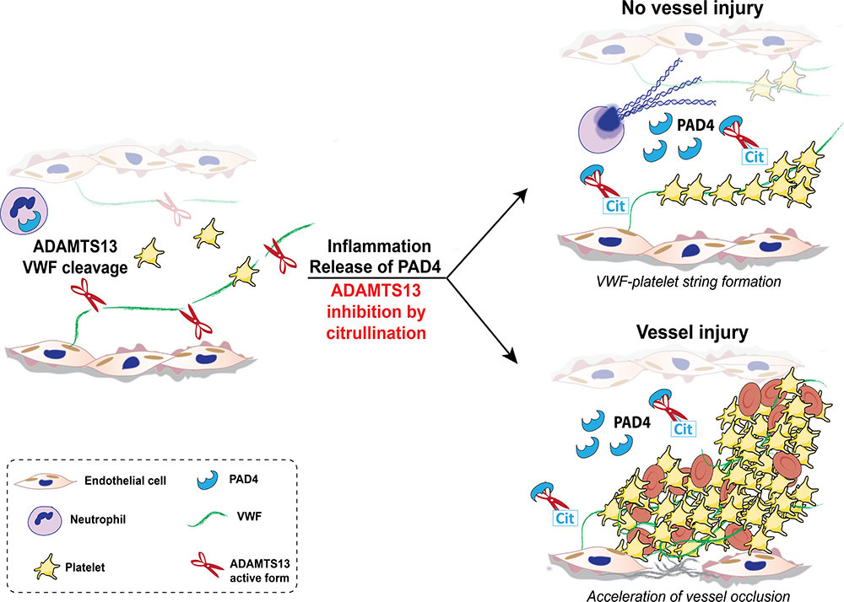

Slide 11
Клиническая симптоматика
возникает при ТТП, если плазменная активность
ADAMTS13 составляет менее 10%
в ряде случаев больные, у которых активность ADAMTS13 менее 10%, в течение длительного времени могут не иметь клинических проявлений заболевания,
в этих случаях необходим триггер, который запускает клинические проявления заболевания
Наиболее частыми триггерами являются:
• Ревматологические заболевания
• Алкоголь
• Беременность
• Воспаление

Slide 12
Клиническая картина ТТП характеризуется острым началом и классически описывается в виде различных симптомов и синдромов, составляющих классическую пентаду, описанную в 1966 г. E.L. Amorosi и J.E. Ultman [21]:
Лихорадка
Тромбоцитопения
микроангиопатическая гемолитическая анемия
почечная дисфункция, неврологические нарушения

Slide 13

пациент К
Тромботическая микроангиопатия
аГУС
ТТП
Тромбоциты 7х10 9\л
Креатинин макс. 142 мкмоль\л
Неврологическая симптоматика
STEC-ГУС
Кал на E. Coli (EHEC) отр.
Активность ADAMTS 13- 0%
Ингибитор ADAMTS 13- 1,6 ВЕ

Slide 14
Проведен плазмообмен с замещением СЗП в объеме 3000 мл.
После процедур плазмообмена № 2, пациент в сознании, экстубирован, Лабораторно повышение Нв до 88-96-109 г\л, Тр. 41-94-107-370-611 тыс\мкл. , ЛДГ 534-389- 219U\L, гаптоглобин 0,08 г\л. Шизоциты един. в п\3.

Slide 15
На фоне терапии пациент с положительной динамикой – сознание ясное, поведение адекватное.
МРТ головного мозга- ишемических очагов не выявлено.
Консультирован НМИЦ гематологии – с учетом повышения уровня Тромбоцитов крови более 120 тыс\мкл рекомендовано процедуры плазмообмена закончить, инициировать терапию Ритуксимабом в дозе 375 мг\м2 № 4 (первое введение 12.09.23).
Выполнить контроль активности ADAMTS 13 после 4 инфузий Ритуксимаба.

Slide 16
Диагноз ТТП является экстренным, поскольку даже при возникновении подозрения на ТТП необходимо незамедлительно начинать лечение, от этого зависит исход заболевания

Slide 17
Спасибо за внимание

Slide 18
Органная дисфункция:
Неврологическая
Почечная
Кардиальная
Желудочно-кишечная
Микроангеопатическая гемолитическая анемия
Тромбоцитопения потребления
Тромботическая микроангиопатия
Типичный ГУС
ТТП
Пневмококковый ГУС
аГУС
Активность ADAMS13 <10%
ТТП
Мутация гена ADAMS13
Ингибитор ADAMS13

